Slide 1

层次分析法建模
制作 韩慧蓉 2009年4月

Slide 2
1.层次分析法基本简介
2.层次分析法的基本步骤
1). 建立层次结构模型
2). 构造成对比较阵(判断矩阵)
3). 计算权向量并做一致性检验
4). 计算组合权向量并做组合一致性检验
3.不完全层次结构模型

Slide 3
四 层次分析法的优点和局限性
1 系统性
层次分析法把研究对象作为一个系统，按照分解、比较判断、综合的思维方式进行决策 ，成为继机理分析、统计分析之后发展起来的系统分析的重要工具。
2 实用性
层次分析法把定性和定量方法结合起来，能处理许多用
传统的最优化技术无法着手的实际问题，应用范围很广，同
时，这种方法使得决策者与决策分析者能够相互沟通，决策
者甚至可以直接应用它，这就增加了决策的有效性。

Slide 4
3 简洁性
具有中等文化程度的人即可以了解层次分析法的基本
原理并掌握该法的基本步骤，计算也非常简便，并且所得
结果简单明确，容易被决策者了解和掌握。
以上三点体现了层次分析法的优点，该法的局限
性主要表现在以下几个方面：
第一 只能从原有的方案中优选一个出来，没有办法得出 更好的新方案。
第二 该法中的比较、判断以及结果的计算过程都是粗糙的，不适用于精度较高的问题。

Slide 5
第三 从建立层次结构模型到给出成对比较矩阵，人主观因素对整个过程的影响很大，这就使得结果难以让所有的决策者接受。当然采取专家群体判断的办法是克服这个缺点的一种途径。

Slide 6
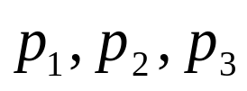



例题
例1
某厂决定上马新产品，现有三种新产品可供选择，由于人力，财力的限制，只能从中选择一种，主要考虑以下因素：（1）研发成本；（2）市场前景；（3）预期效益，试做出合理的选择．
1）建立层次结构模型．
将决策问题分解成三个层次，
最上层为目标层，即选择新产品；
最下层为方案层，即三种产品 ；
中间为准则层，
包括研发成本
,市场前景
和预期效益 等三个因素.

Slide 7
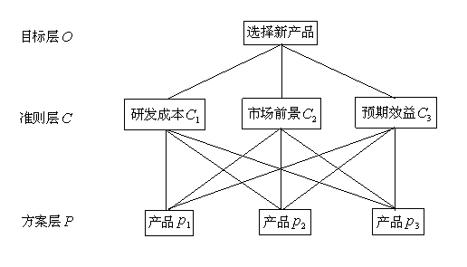

Slide 8
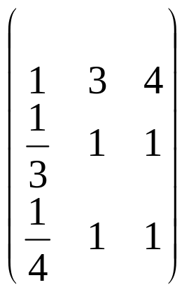



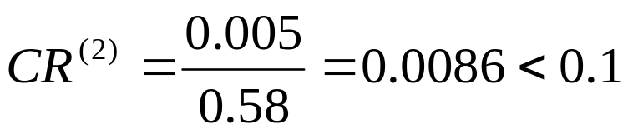
2) 模型求解
① 构造成对比较矩阵O-C:
将准则层C中三个因素C₁, C₂,C₃ 两两比较,得
成对比较矩阵
,求解O-C的特征值,易解得
且权重向量
,由公式得
于是
通过了一致性检验.

Slide 9
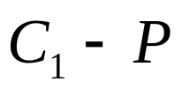

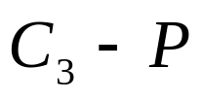
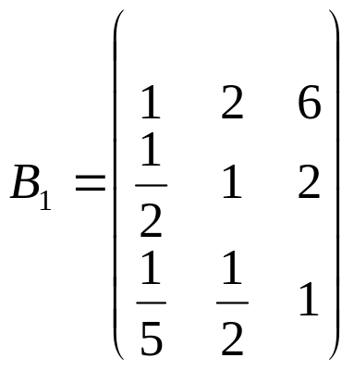
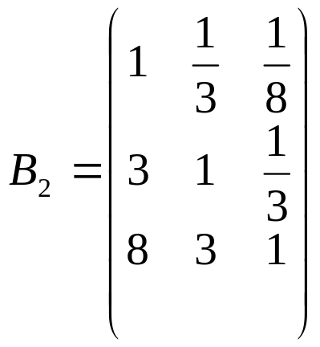
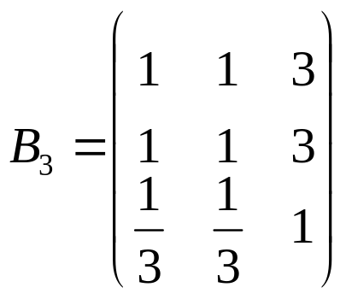
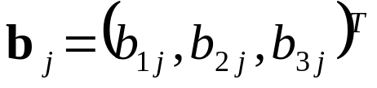

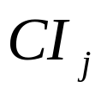
② 构造成对比较矩阵 、 及 ．
将由上述的三个成对比较矩阵计算出的权重向量
,
最大特征根
和一致性指标
,列表如下

Slide 10




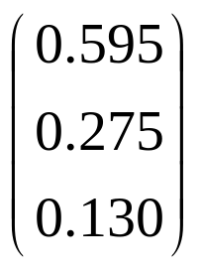
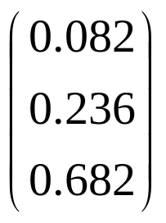
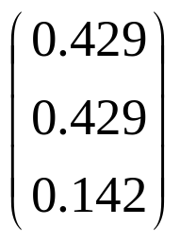
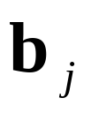





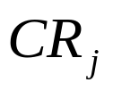


由上表可知以上成对比较矩阵都通过了一致性检验．

Slide 11


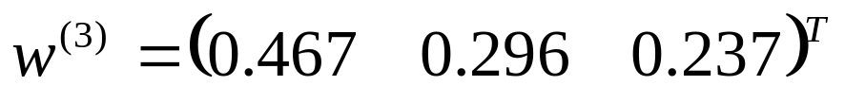
③ 总排序值与一致性检验．
计算得
,
组合一致性比率为
所以认为层次总排序具有满意的一致性．
组合权向量
④ 结论：从以上分析可知，第一种新产品的权重值最大，因此选择上马第一种新产品．

Slide 12
例2 利润的合理利用
某厂有一笔企业留成利润，要由领导决定如何利用．可供选择的方案有：
（1）以奖金名义发给职工；
（2）扩建集体福利设施；
（3）引进新技术、新设备等．
在制定方案时，主要考虑的因素有：调动企业员工的积极性，提高企
业的技术水平，改善企业员工的生活条件．为了促进企业的进一步发
展，如何合理利用这笔利润？
1）分析与建模

Slide 13
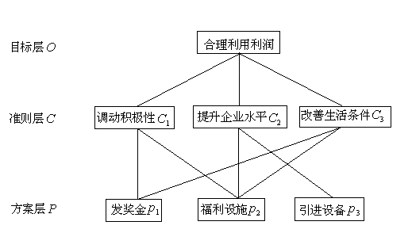

Slide 14
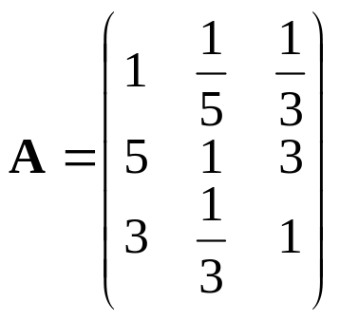

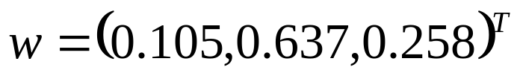

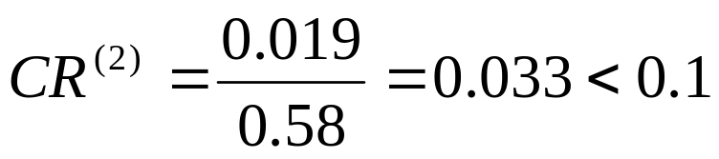
2）模型求解
① 构造成对比较矩阵O-C:
求解O-C的特征值，易解得
且权重向量
由公式得
于是
通过了一致性检验．

Slide 15
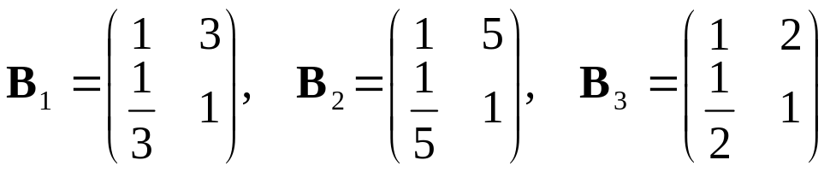

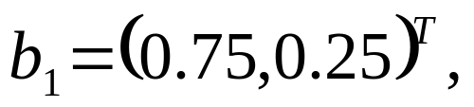
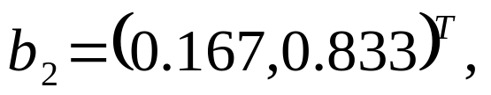
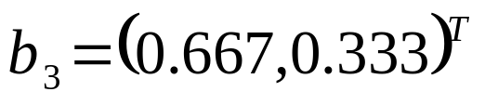
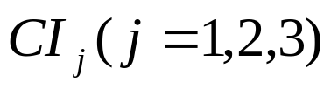
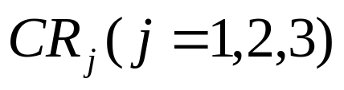
② 构造成对比较矩阵
,
,
按公式易求得三个矩阵的最大特征值均为
对应的特征向量依次为
且 都是零，从而 也全为零．

Slide 16
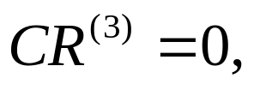

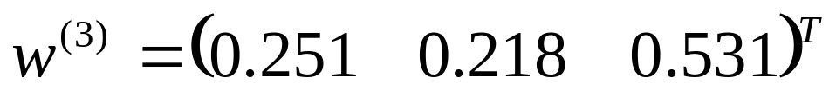
③ 总排序值与一致性检验．
计算得
组合一致性比率为
所以认为层次总排序具有满意的一致性．
组合权向量
④ 结论：从以上分析可知，合理利用利润所考虑的三种方案相
对优先排序为：
P₃优于P₂ ,P₂优于P₁

Slide 17
利润分配比例为 P₁占 25.1%,P₂占 21.8%,P₃占 53.1%.
习题
干部选拔
有三个干部候选人Y1, Y2, Y3, 选拔的标准有5个:品德,才能,资力,年龄,
群众关系.如何选择三人之一?

Slide 18
选拔干部
品
德
才
能
资
历
年
龄
群
众
关
系
甲
乙
丙

Slide 19
科技成果的综合评价:
科技成果评价
效益
水平
规模
直
接
经
济
效
益
间
接
经
济
效
益
社
会
效
益
学
识
水
平
学
术
创
新
技
术
水
平
技
术
创
新
待评价的科技成果

Slide 20
其他
工作选择
贡
献
收
入
发
展
声
誉
关
系
位
置
供选择的岗位
国家综合实力
国民
收入
军事
力量
科技
水平
社会
稳定
对外
贸易
美.俄.中.日.德等大国

Slide 21
总结:层次分析法的基本步骤
1. 建立层次结构模型
深入分析问题,将有关各因素按照不同属性自上而下地分解成若干层次.同一层
诸因素从属于上一层的因素或对上一层因素有影响,同时又支配下一层的因素或
受到下层因素的作用.同一层的因素之间应尽量独立.
2. 构造成对比较矩阵
从层次结构模型的第2层开始,对于从属于(或影响及)上一层每个因素的同一层因
素,用成对比较法和1-9比较尺度构造成对比较阵,直到最下层.
3. 计算权向量并做一致性检验
对于每一个成对比较阵计算最大特征根及对应的特征向量(见书本或用MATLAB),
利用一致性指标,随机一致性指标和一致性比率做一致性检验.若通过检验,特征向
量(归一化后)即为权向量;否则,重新构造.
4. 计算组合权向量并做一致性检验
略

Slide 22
三. 不完全层次结构模型
完全层次结构:上一层的每个因素都支配着下一层的所有因素,或被下一层所有
因素影响.
不完全层次结构:准则层中的一个因素,只支配下一准则层的部分因素.
出现在准则层中的情形(准则层与准则层之间)
MIS综合评价A
系统建设B1
系统性能B2
系统应用B3
科
学
性
C₁₁
实
现
程
度
C₁₂
先
进
性
C₁₃
经
济
性
C₁₄
规
范
性
C₁₅
资
源
利
用
率
C₁₆
可
靠
性
C₂₁
系
统
效
率
C₂₂
可
维
护
性
C₂₃
可
扩
充
性
C₂₄
可
移
植
性
C₂₅
安
全
性
C₂₆
经
济
效
益
C₃₁
社
会
效
益
C₃₂
用
户
满
意
度
C₃₃
功
能
应
用
程
度
C₃₄
系统D1
系统D1
… …
系统Dn

Slide 23
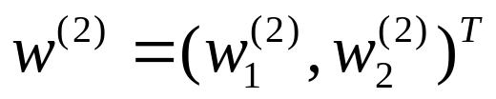
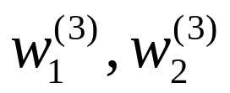

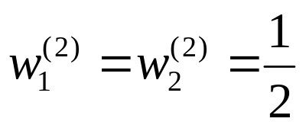

出现在准则层与方案层之间
教师的贡献Z
例:学校要评价教师的贡献,粗略地考查只考虑教学
与科研两个指标,若P1,P2,P3,P4四位教师中P1,
P2只从事教学,P4只从事科研,P3二者兼顾,层次
结构模型如图.
教学C1
科研C2
将不支配因素的权向量分量简单置为0.后果如何?
设C1,C2对第1层的权向量为
P1
P2
P3
P4
记C1,C2对第3层权向量分别为:
于是有:
考察特殊情况:教学与科研两个准则的重要性相同,即有
4位教师无论
从事教学或科研,能力都相同,即有

Slide 24







代入上述已知数据得到:
公平否?
公正的评价为: 被安排只搞教学或科研的P1,P2,P4三位教师
的贡献相同,而P3应为他们的两倍!即为
怎样才能得到公平合理的结果呢?
办法: 用支配因素的数量对权向量 进行加权,做修正为 然后再计算
记C1,C2支配因素的数量分别为n₁,n₂,令:
归一化的需要
利用前面的数据,代入上面的式子,并且注意到n₁=3,n₂=2,最后得到:

Slide 25
注:上面只考虑了教师从事教学(或)科研完全由上级安排的情况,在能力
相同的情况下承担双份工作的P3的贡献自然要大一倍!若教师从事教学
和科研完全靠发挥个人的积 极性,且上级希望每位教师都二者兼顾,并鼓
励从事人数较少的那份工作,如何决策?

